Slide 1

Муниципальное общеобразовательное учреждение ЛИЦЕЙ №1
г. Волжского Волгоградской области
НАЗВАНИЕ ПРОЕКТА
Информационный сайт Лицея
автор проекта: Гончаров Артём, Чурнусов Никита
руководитель проекта: Лучихин Александр Сергеевич

Slide 2
КЛЮЧЕВАЯ ИДЕЯ ПРОЕКТА
  Мы делаем данный сайт для того чтобы учащиеся лицея и учащиеся другие школ могли узнать, что представляет собой лицей и какие перспективы даёт наша школа
тип проекта
предметная область: Информатика
Муниципальное общеобразовательное учреждение ЛИЦЕЙ №1
г. Волжского Волгоградской области
по ведущей деятельности: информационный проект
по сфере применения результатов:

Slide 3
СОДЕРЖАНИЕ ПРОЕКТА
Пункт #1
формирование концепции сайта
Пункт #2
  обсуждение дизайна
Пункт #3
сбор необходимых материалов для создания сайта

Slide 4
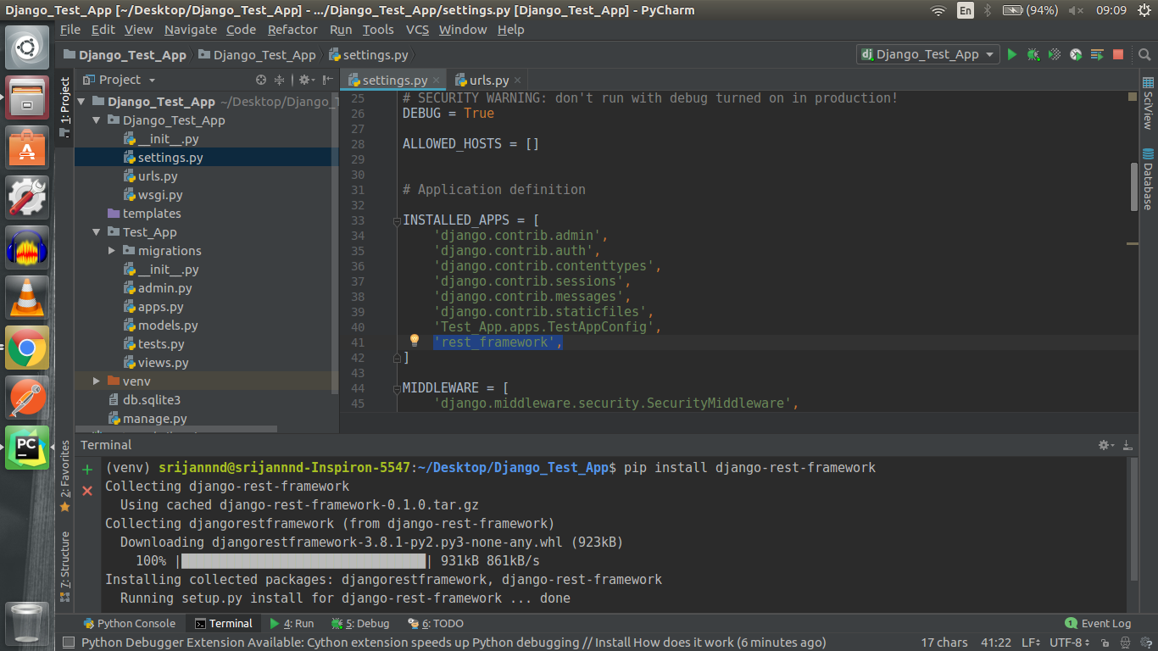
СОДЕРЖАНИЕ ПРОЕКТА
Пункт #4
изучение предметной области
Пункт #5
макет сайта
Пункт #6
разработка логики

Slide 5
СОДЕРЖАНИЕ ПРОЕКТА
Пункт #7
тестировка приложения
Пункт #8
поиск багов как графических, так и функциональных, а также их устранение
Пункт #9
запуск приложения

Slide 6
ТЕХНОЛОГИЯ
Шаг 3
тестировали и запускали приложение
Шаг 2
писали код приложения
Шаг 1
анализировали проблему, собирали необходимую информацию

Slide 7
НОВИЗНА ПРОЕКТА
Связь школьников с вузами и партнёрами Лицея
Наглядные примеры проектов для будущих 10-ти классников
Знакомство с партнерами школы
перспективы дальнейшего обучения выпускников в вузах-партнерах школы

Slide 8
ПЕРСПЕКТИВЫ
Разработка мобильного информационного приложения лицея
Добавление нового функционала сайта

Slide 9
ИНФОРМАЦИОННЫЕ ИСТОЧНИКИ
https://stackoverflow.com
https://habr.com
https://docs.djangoproject.com/en/4.0/

Slide 10
РЕЗУЛЬТАТЫ ПРОЕКТА
Узнали новые технологии , облегчающие работу с дизайном
Научились разрабатывать веб приложения

